Slide 1
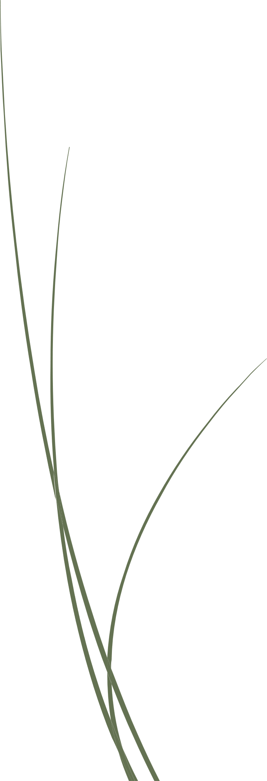



Tekstiili keskkonnamõju läbi erinevate vaatepunktide
13.10.2025
Kuusalu Keskkooli KIK projekt rohetehnoloogiate valikkursus
Kristel Pachel
Disainihoov OÜ
⚠️

Slide 2
Tänased teemad
  Tekstiilitööstuse keskkonnamõjud
  Puuvilla kasvatamine
  Looduslikud ja sünteetilised tekstiilid
  Erinevad arvud
  Rohetehnoloogiate rakendamine
  Jätkusuutlikus tekstiilitööstuses
  Igaühe võimalused jätkusuutlikumaks tarbimiseks

Slide 3
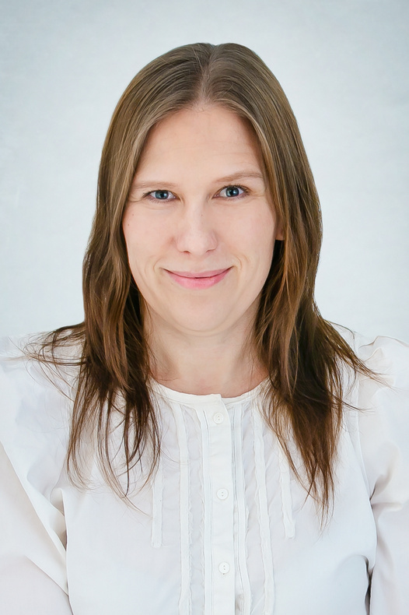
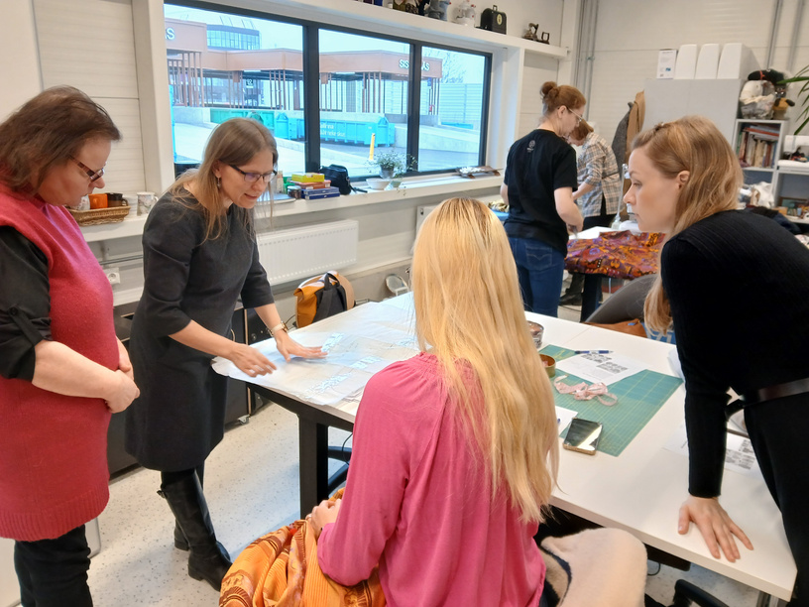
Koolitaja
  Kristel Pachel,
  iseõppinud olemasoleva tekstiili väärindaja
  2013 oma perele tekstiile ümber disainima
  2019 Reet Aus Tekstiililabor + suvine mentorlus
  2021 oli 4kuuline redisaini praktikal
  täiendkoolitused: Viljandi Kultuuriakadeemia, Eesti Kunstiakadeemia, Tallinna Ülikoolis, Tallinna Tehnika Ülikoolis, Tallinna Rahvaülikool, Tallinna Rahvakunsti ja Käsitööliit
  Ligi 700 rõivaeset
  2023 Loovhoov/ Disainihoov OÜ - huviringid, loovuskoolitused, töötoad, mentorprogrammid, loovuslaagrid täiskasvanutele ja lastele
  2024 koostöö Uuskasutuskeskusega, Tallinna Ringmajanduskeskusega, Uuskasutuskeskuse õmblus-ja parandustuba

Slide 4
Mis on ühe riideeseme elulugu?
Iga riideesemel on teekond: põld → tehas → logistika → pood → prügi.
Tekstiilitööstus on üks suuremaid keskkonnamõjutajaid.
Tekstiilitööstus tekitab 8–10% maailma CO₂ heitmetest.
Inimesed kasutavad igapäevaselt 60% enam rõivaid, kui 15a tagasi.
💡 Harjutus: Kui kaua oled kandnud oma lemmik riideeset?

Slide 5
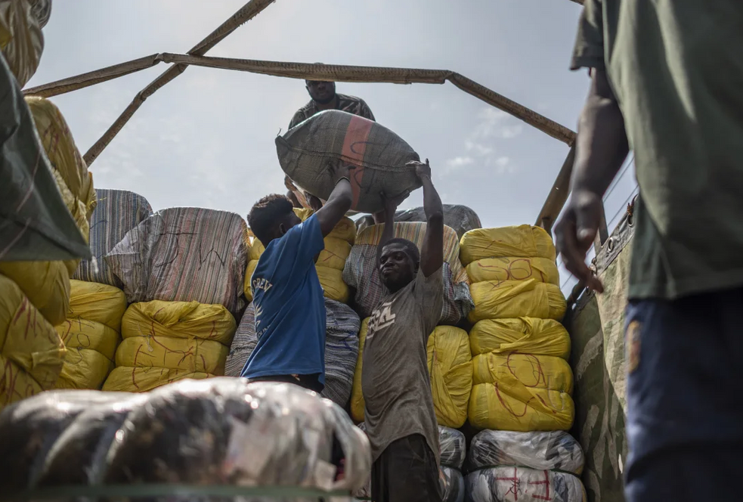
Tekstiilitööstus on maailma üks suurimaid keskkonnamõjutajaid
  Kanname keskmiselt rõivaid 7x, varasema 30 korra asemel.
  Ghana pealinn Lääne-Aafrikas Accras asub Kantamanto turg, mis on juba pikka aega olnud sihtkoht kasutatud rõivastele.
  Tänapäeval saabub Ghanasse iga nädal hinnanguliselt 15 miljonit rõivaeset iga nädal – suurem osa neist Kantamantosse.
  Umbes 40% nendest lõpetab lõpuks prügilates või looduses.
  Ghanasse jõuab 4% maailma kasutatud rõivastest.

Slide 6
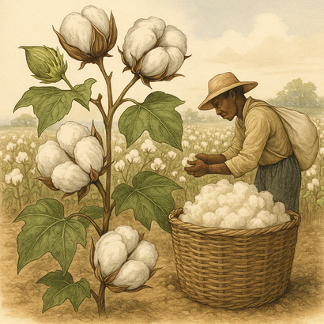
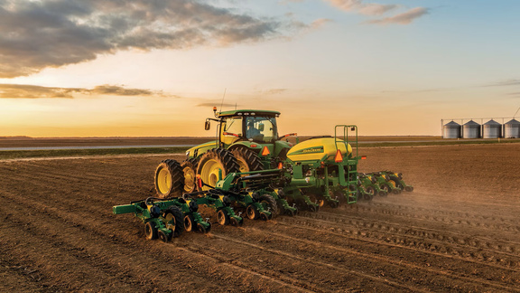
Puuvilla kasvatamine on veemahukas
  Tekstiilitööstus tarbib hinnanguliselt 79 miljardit kuupmeetrit vett aastas – see on 4% kogu maailma tööstuslikust veekulust (European Environment Agency, 2023). Kõige suurem vee tarbimine toimub kiudude kasvatamise (eriti puuvilla) ja värvimise etappides. Ühe kilogrammi puuvilla kasvatamiseks kulub 10 000–20 000 liitrit vett, sõltuvalt piirkonnast (WWF, 2023).
nt teksapüksid 100% puuvillased. Nende tootmiseks kulus tõenäoliselt üle 7000 liitri vett. See on umbes 50 täisvanni!
🌱 1. Seemnete külvamine Puuvillataimed kasvatatakse soojas kliimas, sest see vajab pikka kasvuperioodi (150–180 päeva). Külv tehakse kevadel, kui mullatemperatuur on vähemalt 15 °C. Seemned külvatakse ridadena ja sageli kasutatakse täppiskülvimasinaid, et taimede vahekaugus oleks optimaalne. Video https://www.youtube.com/watch?v=t7RlKwu3aMs&list=TLGGb683KELBUNkxOTA0MjAyNQ&t=7s
  ☀️ 2. Kasvuperiood ja hooldus Puuvill vajab palju päikesevalgust ja parasjagu niiskust – kuid mitte liigniiskust. Niisutamine on väga oluline, eriti kuivemates piirkondades (nt Usbekistanis), kus kasutatakse sageli kanalisüsteeme või tilkniisutust. Kasutatakse ka: väetisi (nt lämmastikku, fosforit), taimekaitsevahendeid (kahjurite ja haiguste vastu), umbrohutõrjet (mehaanilist või keemilist).

Slide 7
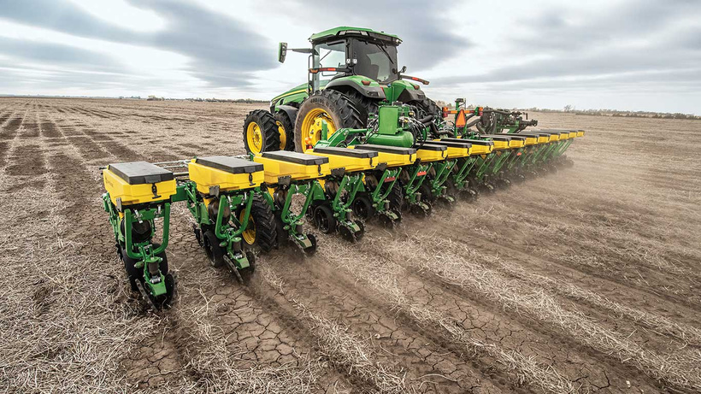
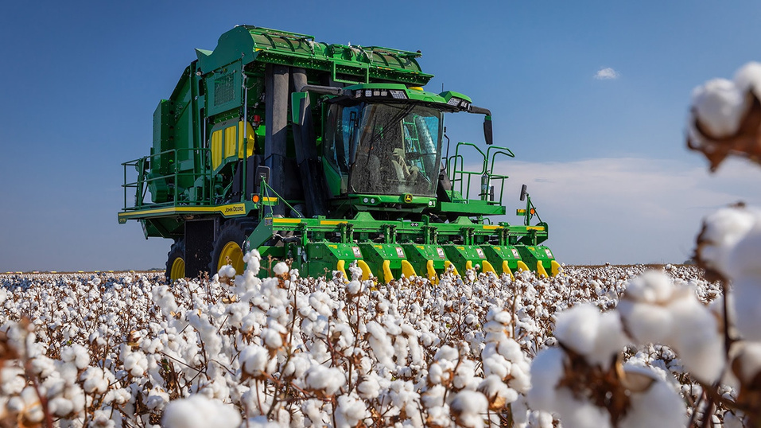
Puuvilla kasvatamine
🌸 3. Õitsemine ja viljumine
Taimele ilmuvad suured valged või kollased õied, mis mõne päeva jooksul muutuvad roosaks ja seejärel närbuvad. Õiest areneb viljakapsel (nn "boll"), mis küpsedes avaneb ja paljastab valged puuvillakiud – need on tegelikult taime seemneid ümbritsevad karvad.
🧺 4. Korjamine
Korje toimub tavaliselt sügisel, kui kapslid on küpsed ja avanenud. Käsitsi – peamiselt väiksemates või traditsioonilistes süsteemides.
Masinatega – suurtootmises kasutatakse puuvillakoristusmasinaid (cotton picker või cotton stripper).

Slide 8
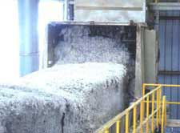
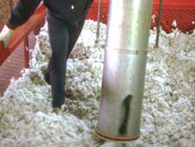
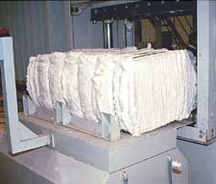
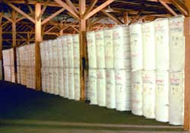
Kuidas saab puuvillapallist kiud?
🧼 5. Töötlemine ja pakkimine
Korjatud puuvill viiakse puuvilla puhastustehasesse (ingl gin), kus: eraldatakse kiud seemnetest, eemaldatakse prügi ja taimeosakesed, kiud pressitakse suurteks pakkideks (baled), mis saadetakse tekstiilitööstusse.
Pärast koristamist viiakse puuvill lähimasse töötlemisjaama ehk gini, kus:
  Kuivatamine – eemaldatakse liigne niiskus.
  Puhastamine – eemaldatakse tolm, lehed ja muud võõrkehad.
  Eraldamine – pöörlevad saeterad tõmbavad kiud läbi ribide, mis takistavad seemnete läbipääsu.
  Pakkimine – kiud surutakse 500-naelaseks (u 227 kg) puuvillapalliks.
  Ladustamine – pallid ootavad tekstiilitööstusesse saatmist.
  🔧 Tootmiskiirus:
  Tavaline gin: 12 palli tunnis
  Kaasaegne gin: kuni 60 palli tunnis
  📦 1 pall = 227 kg puuvillakiudu, millest saab valmistada:
  ~2150 T-särki või ~325 teksapaari
🧶 Mida tehakse edasi? Puhas puuvillakiud töödeldakse lõngaks, millest valmistatakse kangas, rõivad, voodipesu, mähkmed, hügieenitooted jpm

Slide 9
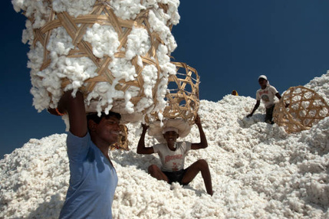
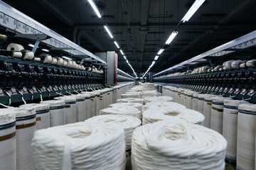
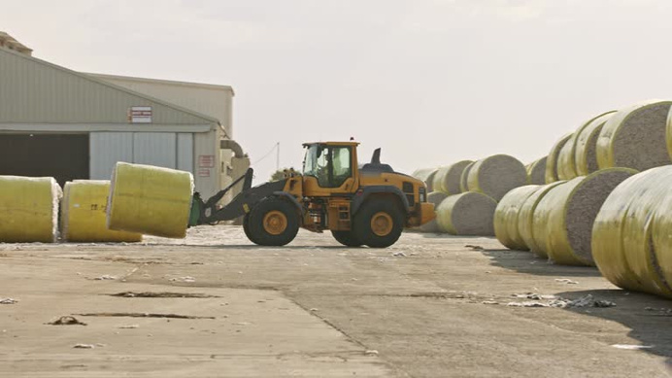
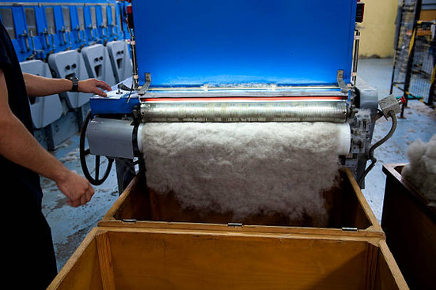
Kuidas saab puuvillapallist kiud?
Puuvillapakkide avamine
  Puuvillapallide avamine toimub tänapäeval täielikult automaatselt. Töötlemiseks segatakse mitme palli kiud, et saavutada võimalikult ühtlane kvaliteet.
  Arvutid valivad õiged pakid, lähtudes kiudude omadustest (nt pikkus, tugevus, puhtus).
Sliver – köiekujuline kiud
  Kammimisprotsessi tulemusel moodustub pehme ja ühtlane kiudlint, mida nimetatakse „sliver’iks“ (loe: slaiver).
See kiud on köiekujuline ja valmistab materjali ette järgmise, veelgi täpsema töötlusetapi jaoks.
  Joonestamine
  Joonestamise käigus ühendatakse ja sirgendatakse kuni kaheksa sliver’it, mis tagab ühtlase ja stabiilse kiudude voo, mida on lihtsam edasi töödelda.
  Tänapäevased joonestusmasinad töötavad kiirusel üle 450 meetri minutis.

Slide 10
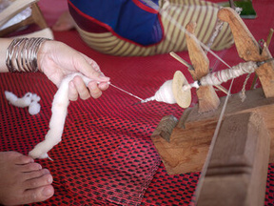
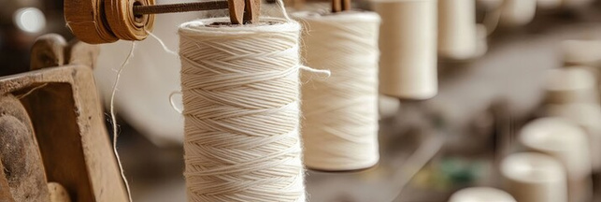
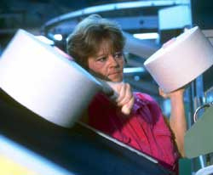
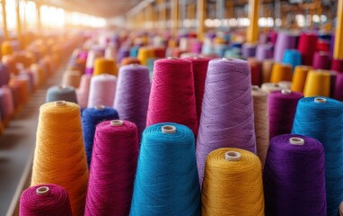
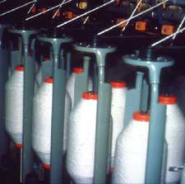
Mis saab puuvillakiust peale seda?
Eelvormimine (roving)
Eelvormimise käigus venitatakse puuvillakiud õhemaks ja lisatakse neile kerge keerutus. See protsess on oluline ettevalmistus järgmisele etapile – lõnga ketramisele.
Rõngaskedrus (ring spinning)
Rõngaskedruse abil keerutatakse eelvormitud kiud soovitud paksusega lõngaks. Keerd lisab lõngale tugevust ja elastsust. Lõnga tihedus võib ulatuda kümnete keerutusteni ühe tolli kohta.
Uuenduslikud ketramisviisid
Tänapäeval kasutatakse üha enam kiiremaid meetodeid, nagu open-end ketramine, mis on kuni viis kuni kuus korda kiirem kui traditsiooniline rõngaskedrus. Samuti on levinud Air Jet ja Vortex ketramistehnoloogiad, mis kasutavad kiudude stabiliseerimiseks surveõhku. Need meetodid on kõige tootlikumad lühikese kiuga lõnga valmistamiseks.
Valmis lõng
Pärast ketramist keritakse valmis lõng poolidele või torudele. Mitmest lõngast keerutatud ply-lõngad annavad lisatugevust. Kui ply-lõngu keeratakse veelgi kokku, saadakse eriti tugev nöörilaadne materjal, mida nimetatakse cord'iks.

Slide 11
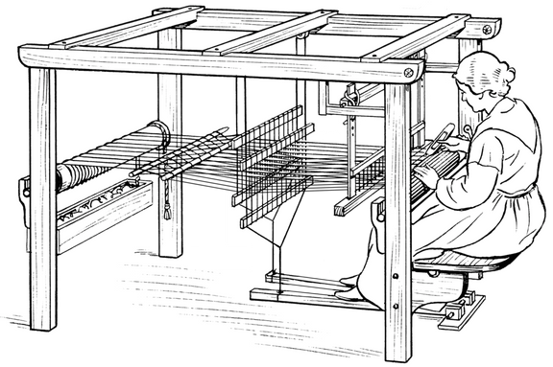
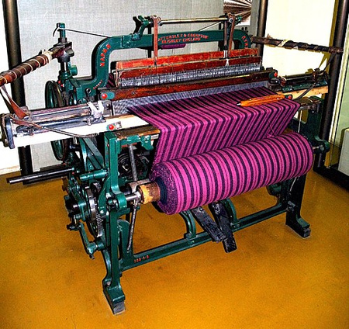
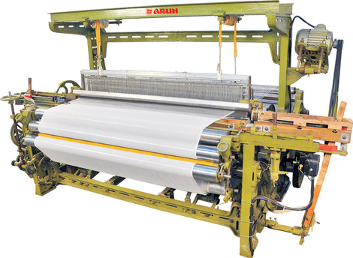
Mis saab puuvillalõngast?
1. Kudumine ja kangas Puuvillalõngast valmistatakse kangas, kas kudumise teel (niitide ristipidine põimumine) või kudumisel silmustesse (silmuste järjestikune moodustamine). Esimesed mehaanilised kangasteljed loodi juba 1785. aastal ja need käivitasid tööstusrevolutsiooni.
2. Viimistlus ja töötlus Viimistlusprotsessides antakse kangale soovitud välimus, värv ja omadused – näiteks vetthülgavus, pehmus või kortsumiskindlus.
Ühe kg kanga viimistlemiseks võib kuluda kuni 200 liitrit vett.
3. Õmblus ja tootedisain
Viimistletud kangas lõigatakse ja õmmeldakse rõivasteks, kodutekstiilideks või muudeks toodeteks. Keskmine T-särk sisaldab ligikaudu 40 meetrit lõnga. Global Fashion Industry Statistics ütleb, et maailmas toodetakse üle 100-150 miljardi rõivaeseme aastas.
4. Kasutusvaldkonnad
Rõivastes, beebitoodetes, kodutekstiilides ja isegi meditsiinitoodetes.
Orgaaniline puuvill laguneb looduses 5x kiiremini kui sünteetilised materjalid. Meditsiinis kasutatakse puuvilla tänu selle heale hingavusele ja nahaõrnusele.

Slide 12
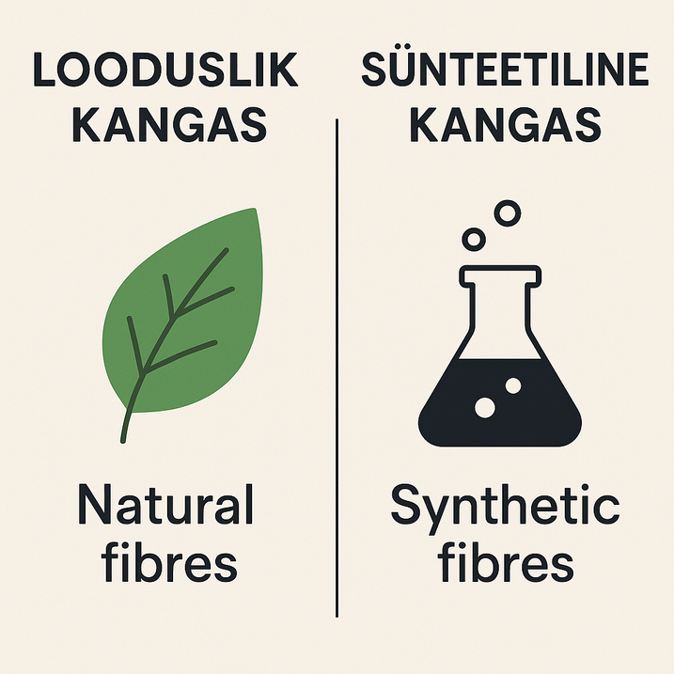
Looduslikud kangad vs sünteetilised kangad
Looduslik kangas vs sünteetiline kangas
Tunnusjoon | Looduslik kangas | Sünteetiline kangas
Päritolu | Taimne või loomne (nt puuvill, lina, vill, siid) | Naftapõhine, keemiliselt toodetud (nt polüester, nailon, akrüül)
Kangaliigid | Puuvill, lina, kanep, bambus, siid, vill, alpaka | Polüester, nailon, akrüül, elastaan (spandex), polüamiid
Hingavus | Väga hea, laseb õhku ja niiskust läbi | Halb hingavus, “ummistab” keha
Biolagunevus | Jah, laguneb looduslikult | Ei lagune looduses, lagunemine võtab sadu aastaid
Mikroplastide eraldumine | Ei | Jah, eriti pesemisel
Keskkonnamõju tootmisel | Tihti kõrge veekulu (nt puuvill), aga vähem keemiat | Väga suur süsiniku- ja keemiakoormus (nt polüester)
Taaskasutus | Võimalik (nt lõngaks, täidiseks) | Võimalik, aga keeruline ja sageli segakiudude tõttu mittetõhus
Tööstuslik kasutus | Öko- ja luksusmood, beebirõivad, meditsiin, kodutekstiil | Kiirmood, spordiriided, tööriided, ujumisriided
Tundlikkus pesemisele | Vajab õrnemat hooldust (vill, siid) | Väga vastupidav, talub masina- ja keemilist pesu
Hind | Üldiselt kallim (nt siid, vill) | Odavam massitootmisel
Tarbija eelistus | Kasvav huvi eetilise ja loodusliku vastu | Kasutatakse laialdaselt mugavuse ja hinna tõttu

Slide 13
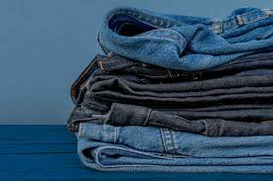
Üks teksapaar
  Teksapaar vajab tootmiseks 10 000 liitrit vett – sama palju kui inimene joob 10 aastaga.
🧵 Teksapükse tehakse denimkangast, mille
  materjal: traditsiooniliselt 100% puuvill
  kangas: denim on spetsiaalne kahevärviline kangas, kus ühed lõimed (enamasti sinised) jooksevad pikisuunas ja teised (enamasti valged) risti
  omadused: vastupidav, hästi kulumiskindel ja aja jooksul "elav" – ehk kulub isikupäraselt

